Slide 1

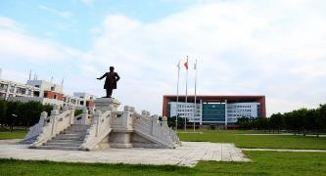
课后习题常见
错误总结

Slide 2

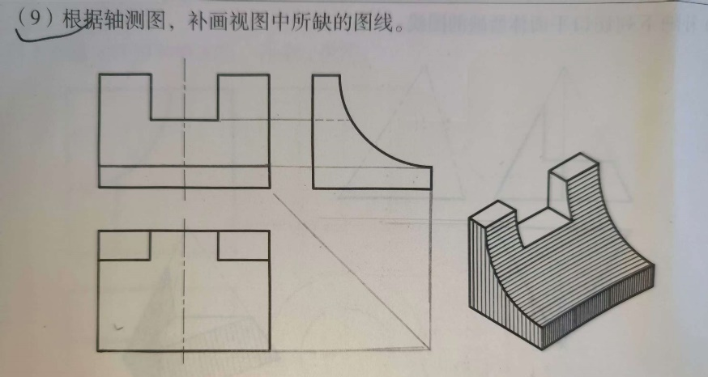
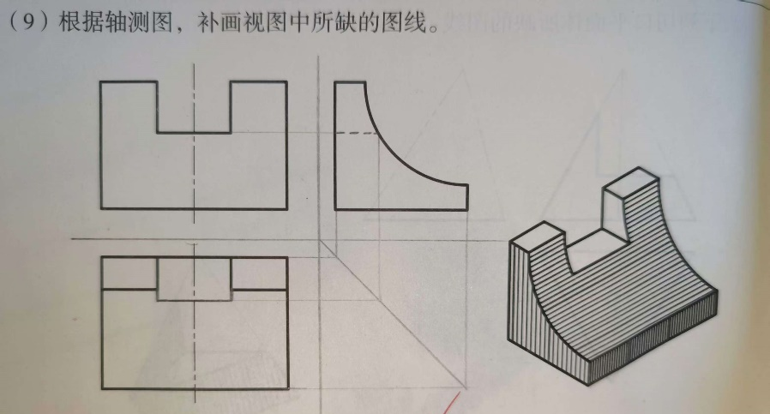
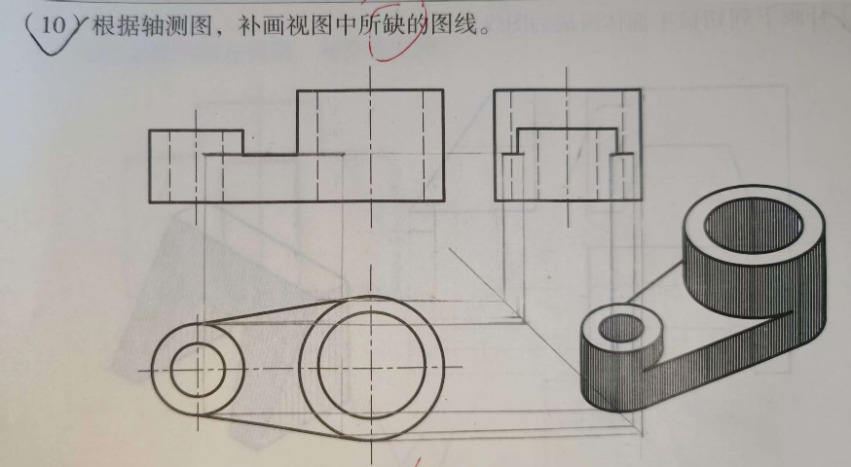
1、共性问题：读题不仔细
补画视图中所缺的图线，应包括正视图、俯视图、左视图中所有缺少的图线。
未补画俯视图
未补画正视图
未补画左视图

Slide 3
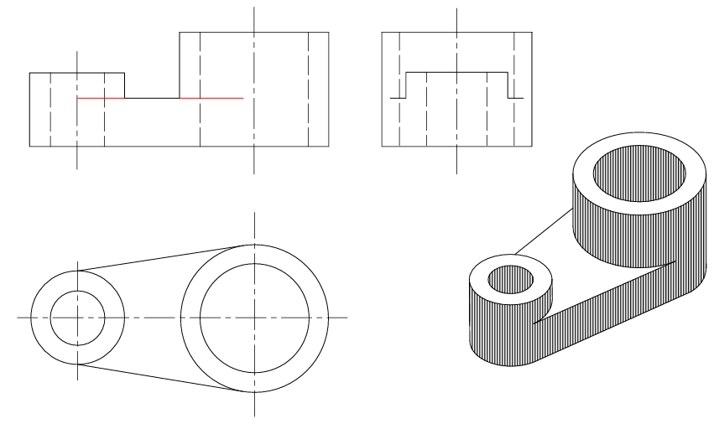
2、常见错题
4-1(10) 根据轴测图，补画视图中所缺的图线。
注意：
① 两基本体堆叠或相交时，体的表面光滑过渡，此时平面与曲面、曲面与曲面相切。显然点a为切点，点b1、点b2均不是切点。
_{a}
_{b1}
_{>90°}
_{b2}

Slide 4
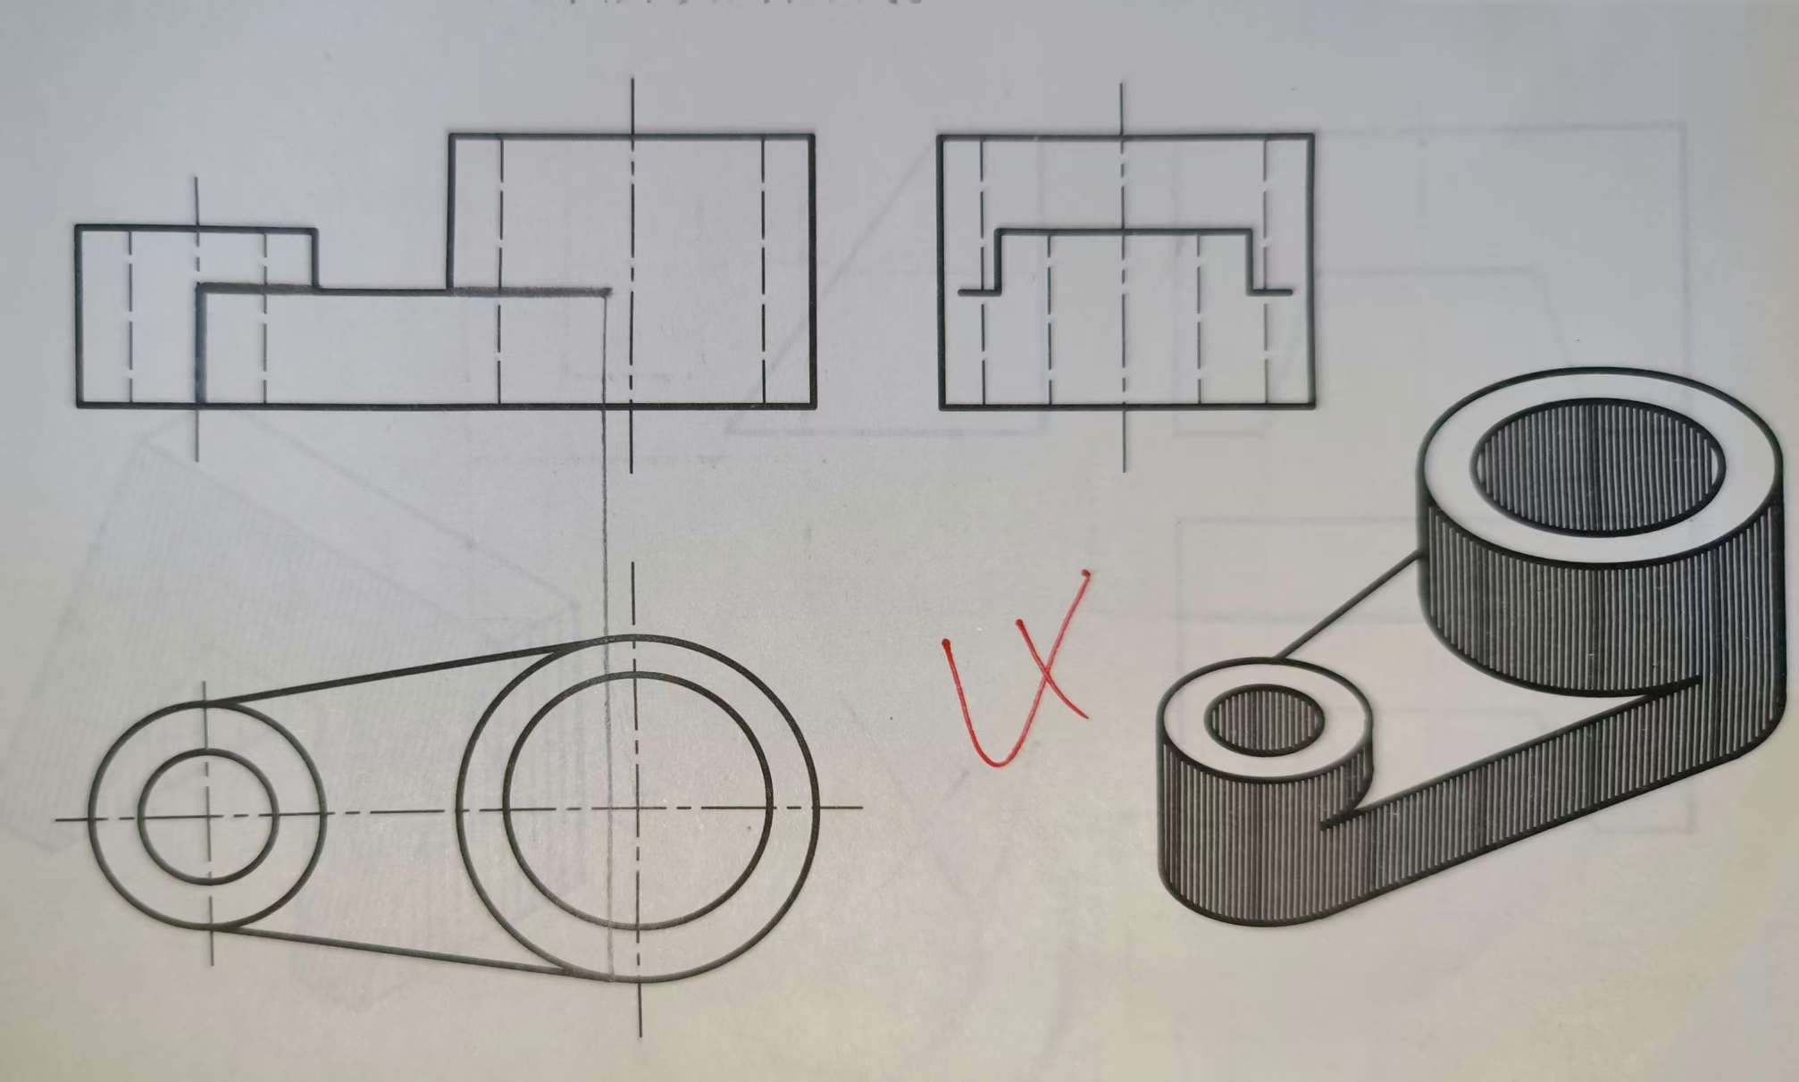
2、常见错题
4-1(10) 根据轴测图，补画视图中所缺的图线。
注意：
② 若认为点b为交点，则表面不光滑，存在可见线段cd、ef；
但一般情况下我们还是认为该组合体表面为光滑过渡。
_{c}
_{e}
_{d}
_{f}
_{b}

Slide 5
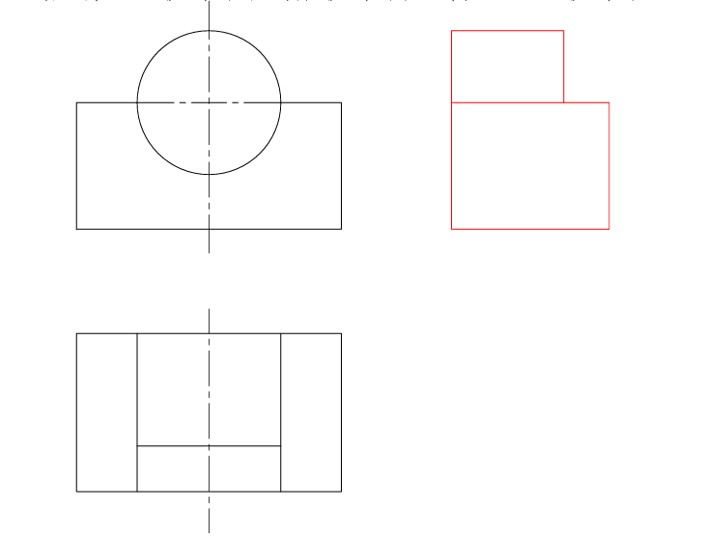
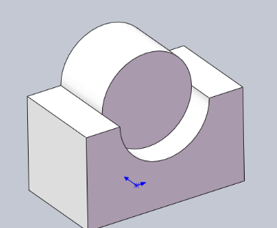
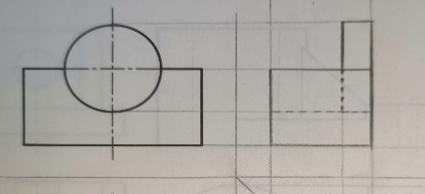
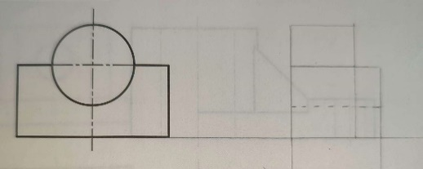
2、常见错题
4-3(3) 根据主视图和俯视图，补全左视图。
注意：
① 正视图中整个圆为可见，说明该圆柱体位于凹槽支座的后方；（若在前方则下半圆应为虚线）；
② 圆柱体与凹槽属于无缝连接，无需用虚线表示，即bd不应绘制；
③ 凹槽的左视图存在不可见部分，即ab、bc为虚线不可见。
_{a}
_{d}
_{b}
_{c}
圆柱体位置判断错误
可见性判断错误

Slide 6
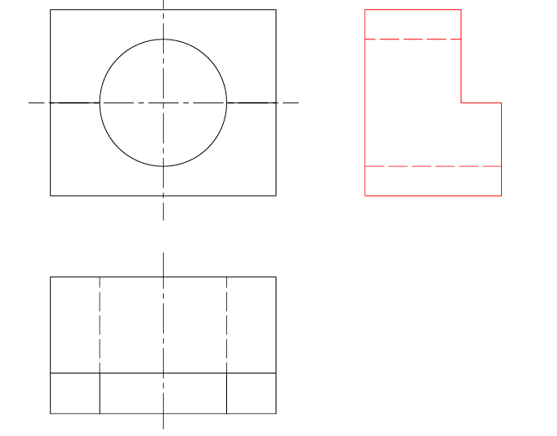
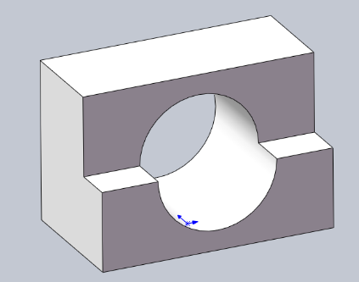
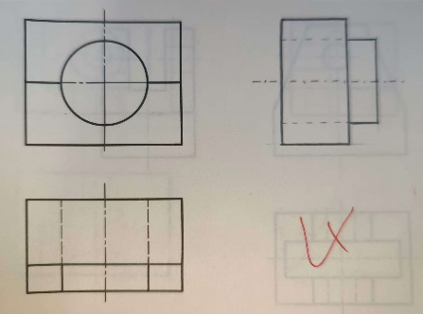
2、常见错题
4-3(4) 根据主视图和俯视图，补全左视图。
注意：
① 正视图为圆，俯视图中ab为虚线，说明圆柱体贯穿挖空该组合体；
② 正视图中整个圆为可见，说明该组合体前方被水平面和垂直面截切，因此左视图中cd、ef不可见。
_{c}
_{d}
_{e}
_{f}
_{a}
_{b}
组合体形状分析错误

Slide 7
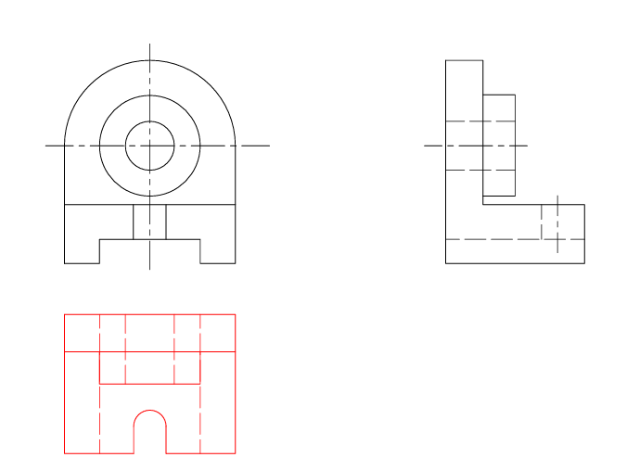
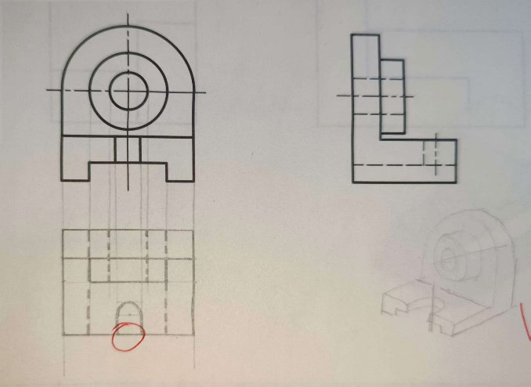
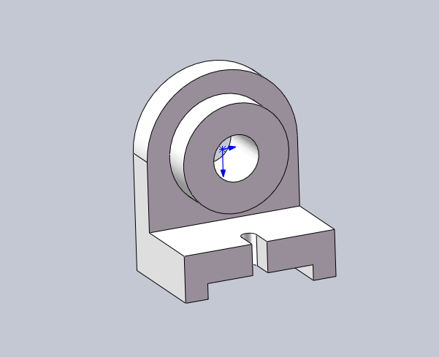
2、常见错题
4-3(6) 根据主视图和左视图，补全俯视图。
注意：
正视图中下方小圆柱为挖空，且左视图中为虚线不可见，则可以得出下方拱门部分也为挖空。
常见错误

Slide 8
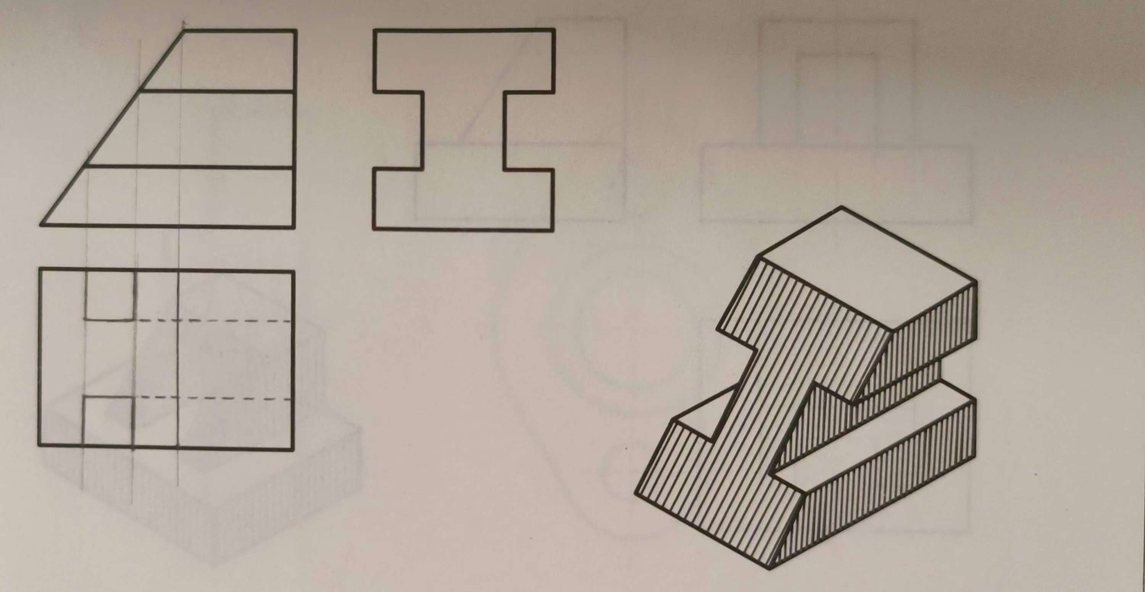
3、习题参考答案（部分来自同学的优秀答案）
4-1(4) 补画下列切口平面体所缺的图线。

Slide 9
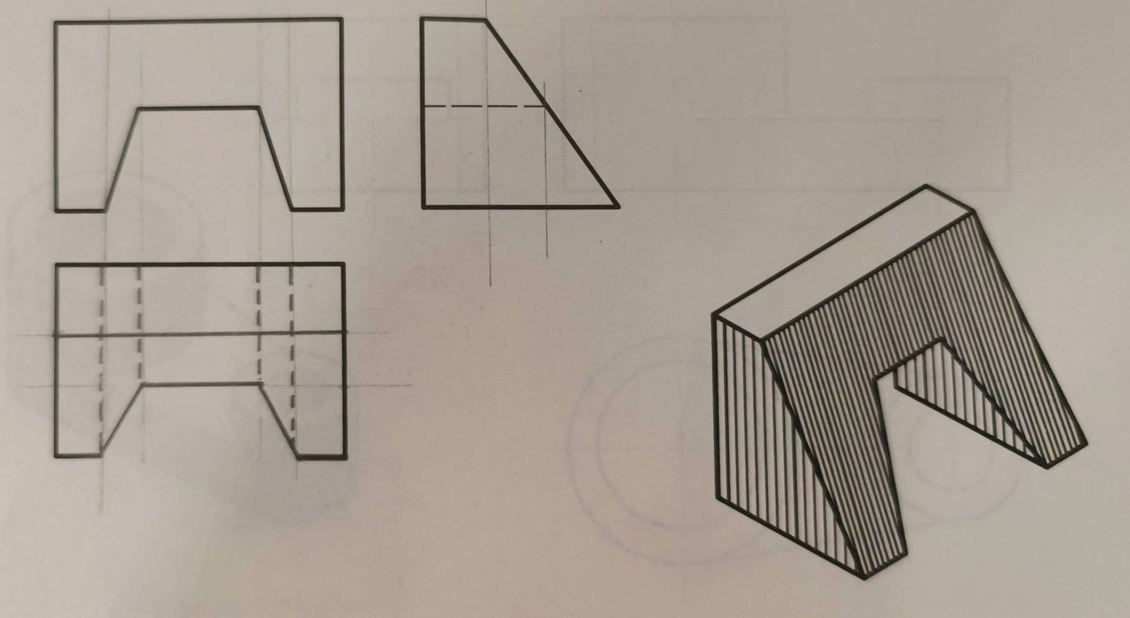
3、习题参考答案（部分来自同学的优秀答案）
4-1(5) 补画下列切口平面体所缺的图线。

Slide 10
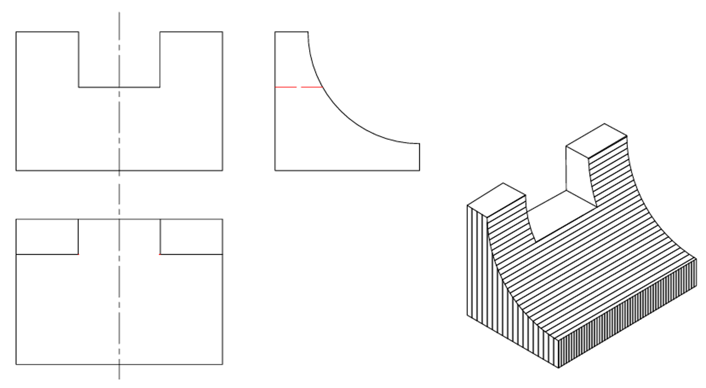
3、习题参考答案（部分来自同学的优秀答案）
4-1(9) 根据轴测图，补画视图中所缺的图线。

Slide 11
3、习题参考答案（部分来自同学的优秀答案）
4-1(10) 根据轴测图，补画视图中所缺的图线。

Slide 12
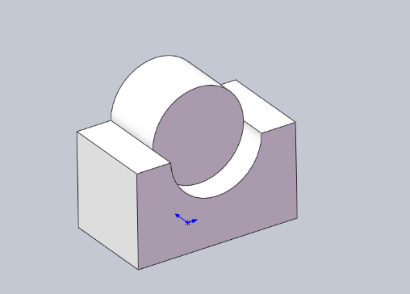
3、习题参考答案（部分来自同学的优秀答案）
4-3(3) 根据主视图和俯视图，补全左视图。

Slide 13

3、习题参考答案（部分来自同学的优秀答案）
4-3(4) 根据主视图和俯视图，补全左视图。

Slide 14
3、习题参考答案（部分来自同学的优秀答案）
4-3(6) 根据主视图和左视图，补全俯视图。

Slide 15
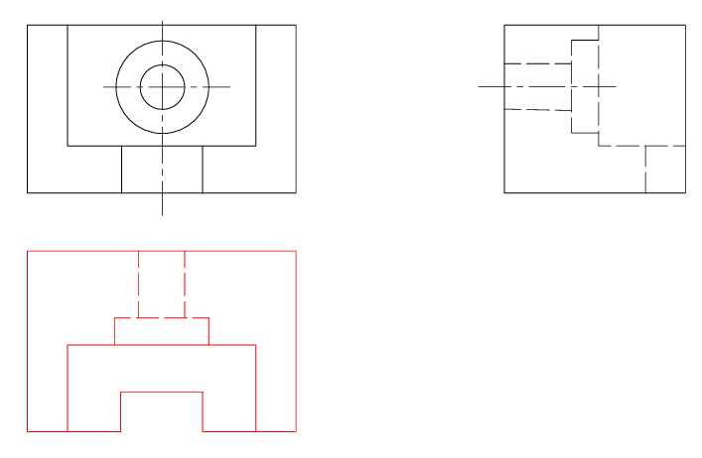
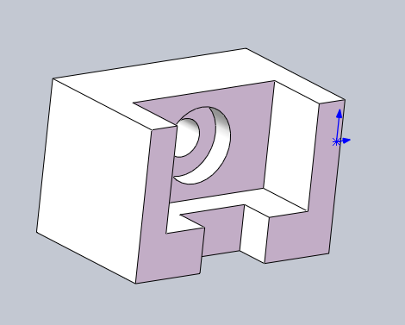
3、习题参考答案（部分来自同学的优秀答案）
4-3(8) 根据主视图和左视图，补全俯视图。

Slide 16
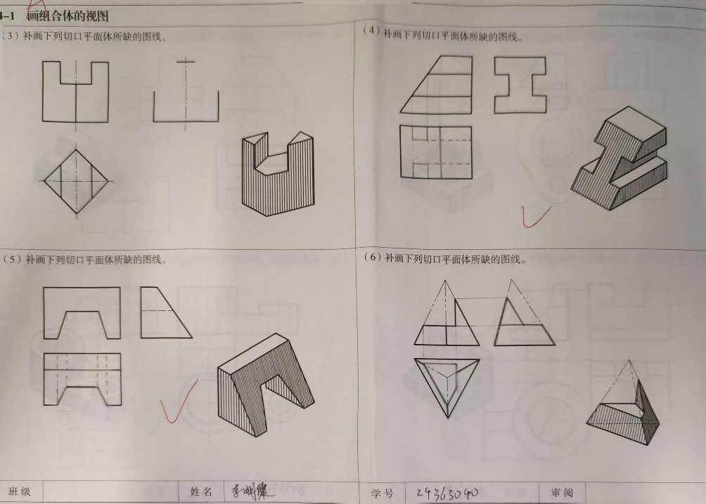
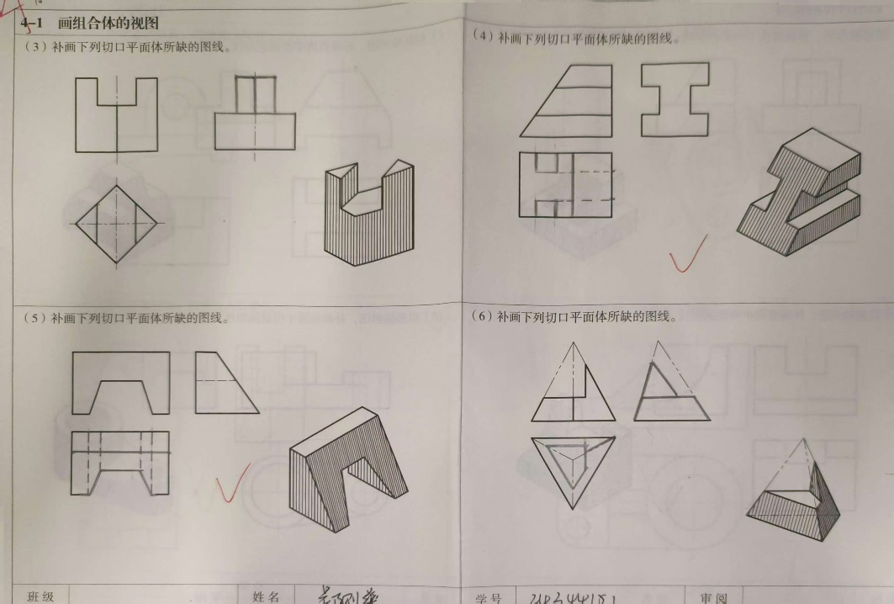
4、优秀作业展示
李明健
郑则燊

Slide 17
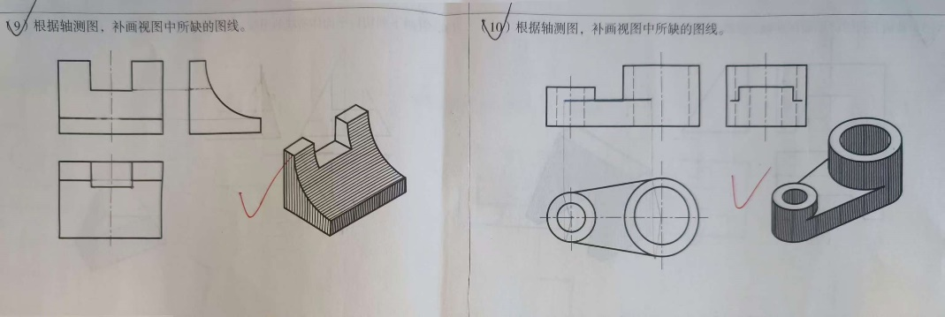
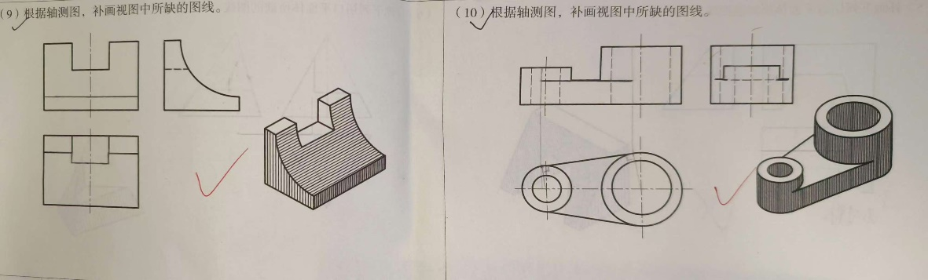
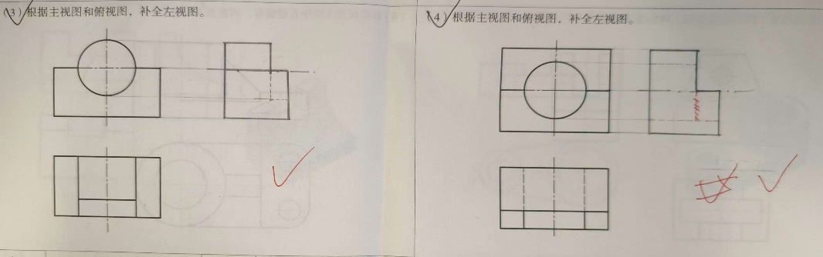
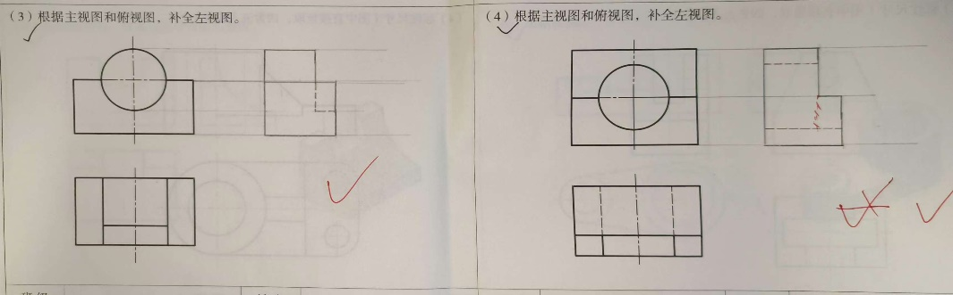
4、优秀作业展示
石宇轩
杨冯轩

Slide 18
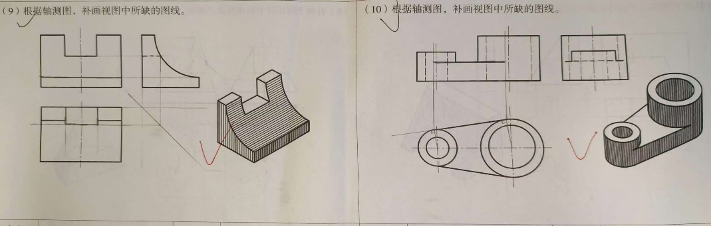
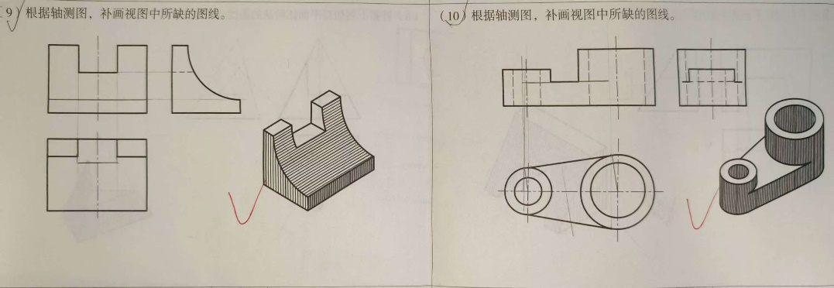
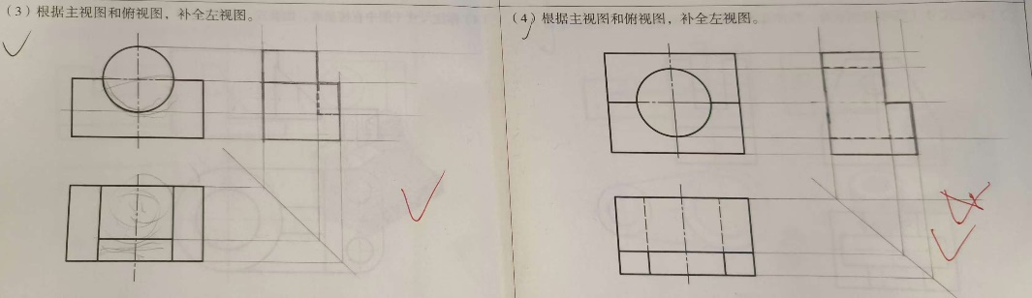
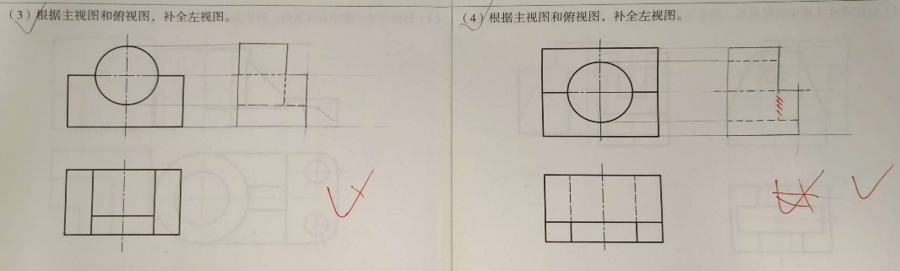
4、优秀作业展示
徐来
吴展豪

Slide 19
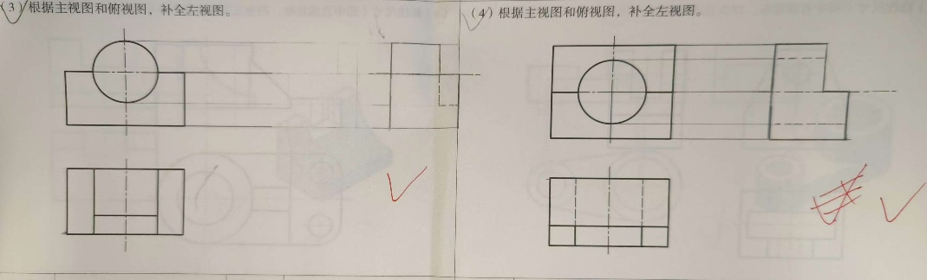
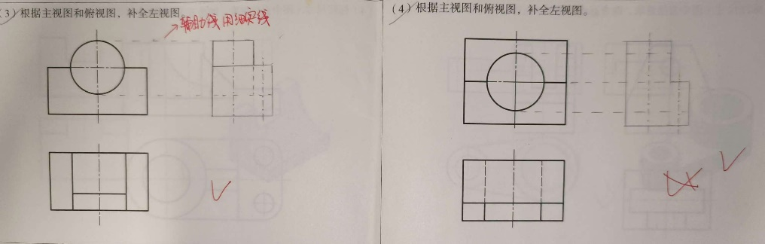
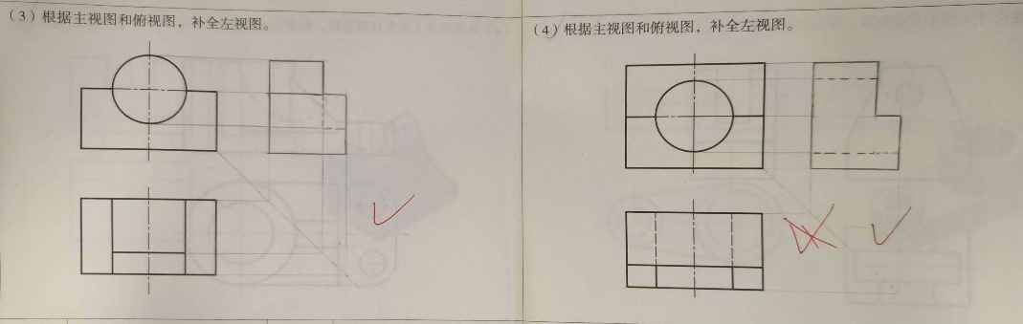
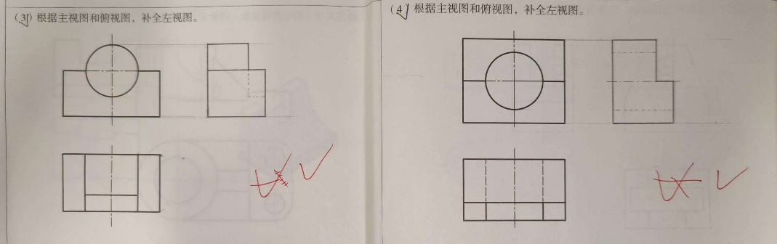
4、优秀作业展示
林楗棋
杨育欢
高留琪
唐艺恒

Slide 20
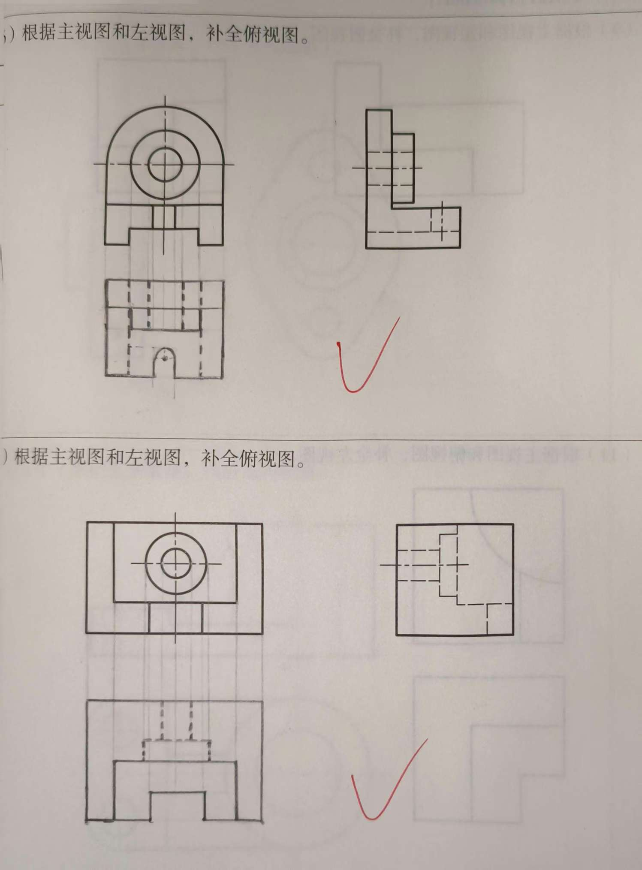
4、优秀作业展示
何奇涛

Slide 21
谢谢！

